Slide 1
DISEÑO Y ANÁLISIS DE SISTEMAS
Comparación del monto registrado en órdenes de compra y servicios del Estado peruano
Primer trimestre 2024, 2025 y 2026 · Fuente: CONOSCE/SEACE
Avance del proyecto: exploración y análisis
Integrantes
EDUARDO CHIHUAN
JOSE REYNA
GUILLERMO PEREZ
BRYAN ARANGO
Docente: Dr. Eric Gustavo Coronel Castillo · Fecha: 04/ 06 / 2026

Slide 2
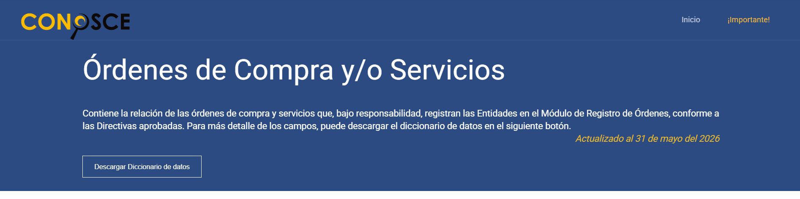
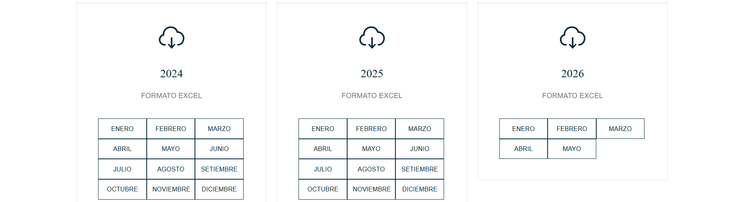
AVANCE DEL PROYECTO
Tema del proyecto
Comparar el monto registrado en órdenes de compra y órdenes de servicio del Estado peruano durante el primer trimestre de 2024, 2025 y 2026.
DELIMITACIÓN CLAVE
• No se analiza todo el gasto público nacional. • Se analiza el monto registrado en órdenes de compra y servicio publicadas en CONOSCE/SEACE. • La comparación será descriptiva y exploratoria, sin afirmar causalidad.
Periodo: enero-marzo
Años: 2024 · 2025 · 2026
Unidad: cada orden
Imagen 1: portal CONOSCE/SEACE
Proyecto DAS · CONOSCE/SEACE · Entregable 1
02

Slide 3
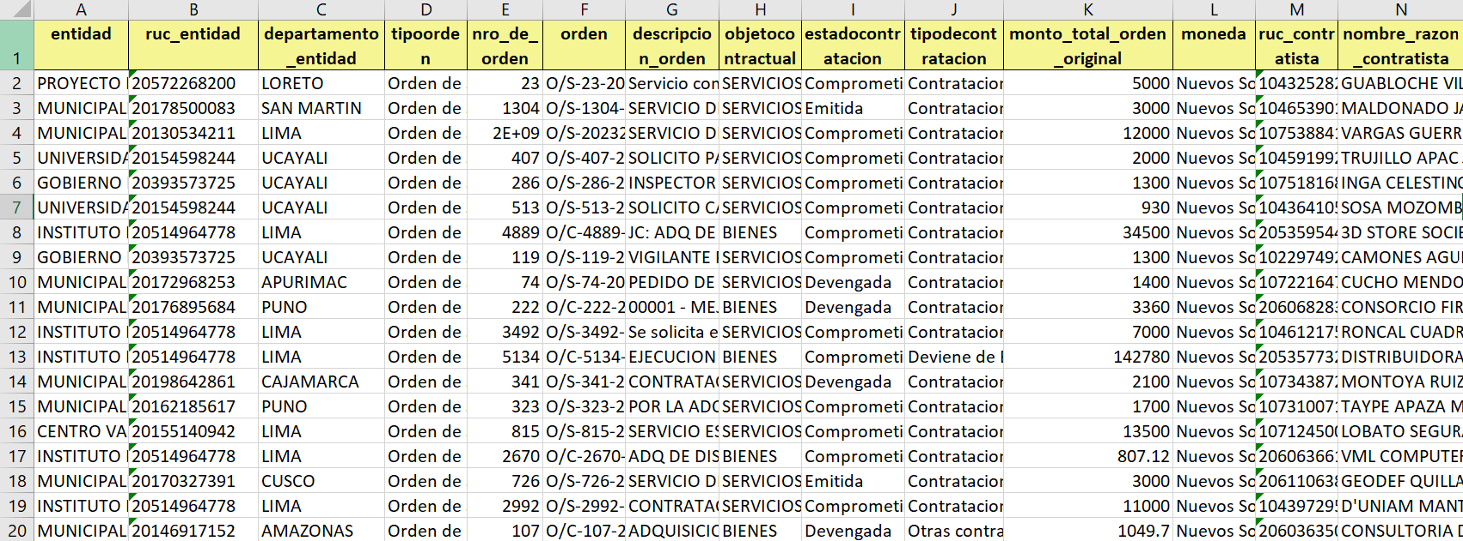
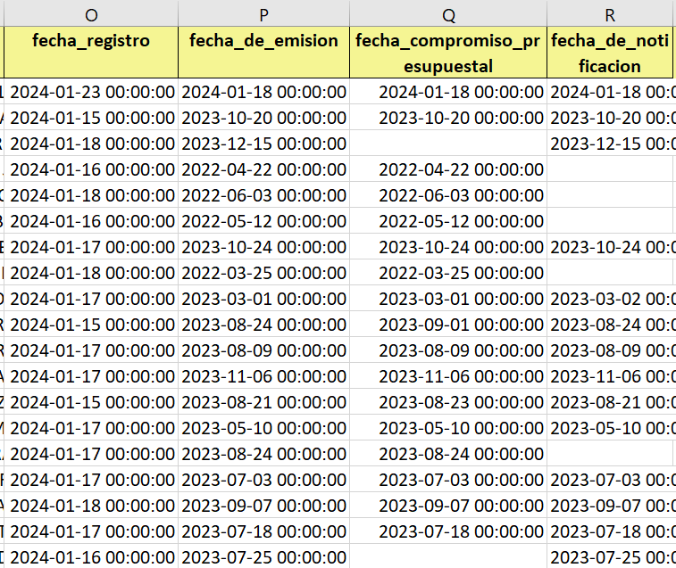
AVANCE DEL PROYECTO
Problema de análisis
Necesidad de información
Lo que se podrá responder
Se busca conocer si el monto registrado en órdenes estatales aumentó o disminuyó en el primer trimestre de los últimos años y qué tipo de orden tuvo mayor peso: compra de bienes o contratación de servicios.
• Variación del monto total por año. • Participación de bienes frente a servicios. • Meses con mayor concentración del monto registrado. • Entidades y territorios con mayor participación.
Imagen 2: vista de columnas
Proyecto DAS · CONOSCE/SEACE · Entregable 1
03

Slide 4
AVANCE DEL PROYECTO
Objetivos del avance
Objetivo general
Analizar la evolución del monto registrado en órdenes de compra y servicios del Estado peruano durante el primer trimestre de 2024, 2025 y 2026, identificando la prioridad entre bienes y servicios.
Objetivos específicos
1
Consolidar los archivos mensuales de enero, febrero y marzo para los años seleccionados.
2
Limpiar y transformar variables clave: fecha, monto, tipo de orden, entidad, departamento y proveedor.
3
Calcular indicadores de total, participación y variación porcentual por año y tipo de orden.
4
Construir visualizaciones iniciales que muestren tendencias y comparaciones relevantes.
Proyecto DAS · CONOSCE/SEACE · Entregable 1
04

Slide 5
AVANCE DEL PROYECTO
Preguntas analíticas
1
¿Cómo varió el monto total registrado en el primer trimestre de 2024, 2025 y 2026?
2
¿Qué año presentó el mayor monto registrado y cuál fue la variación porcentual?
3
¿Qué tuvo mayor participación: órdenes de compra o de servicio?
4
¿Qué entidades concentraron los mayores montos registrados?
5
¿Qué departamentos concentraron más registros y montos durante el periodo?
Proyecto DAS · CONOSCE/SEACE · Entregable 1
05

Slide 6
AVANCE DEL PROYECTO
Variables e indicadores a construir
Variable base
Uso en el análisis
monto_total_orden_original
Calcular monto total, promedio y ranking.
tipoorden
Comparar bienes frente a servicios.
fecha_de_emision / registro
Crear año, mes y trimestre.
entidad / departamento
Segmentar por institución y territorio.
proveedor
Identificar concentración por contratista.
INDICADORES DERIVADOS
• Monto en millones de soles. • Participación porcentual por tipo de orden. • Variación porcentual anual. • Ranking de entidades y departamentos.
Proyecto DAS · CONOSCE/SEACE · Entregable 1
07

Slide 7
AVANCE DEL PROYECTO
Lo esencial que se quiere mostrar
La historia del proyecto debe responder tres cosas: ¿subió el monto?, ¿qué se priorizó?, ¿dónde y quién concentra más registros?
1. Evolución total
2. Bienes vs servicios
Monto total por año en el primer trimestre.
Participación por tipo de orden.
3. Meses fuertes
4. Concentración
Comparación de enero, febrero y marzo.
Ranking por entidad y departamento.
Proyecto DAS · CONOSCE/SEACE · Entregable 1
08

Slide 8


GRACIAS
Proyecto DAS · CONOSCE/SEACE · Entregable 1
12

